Slide 1
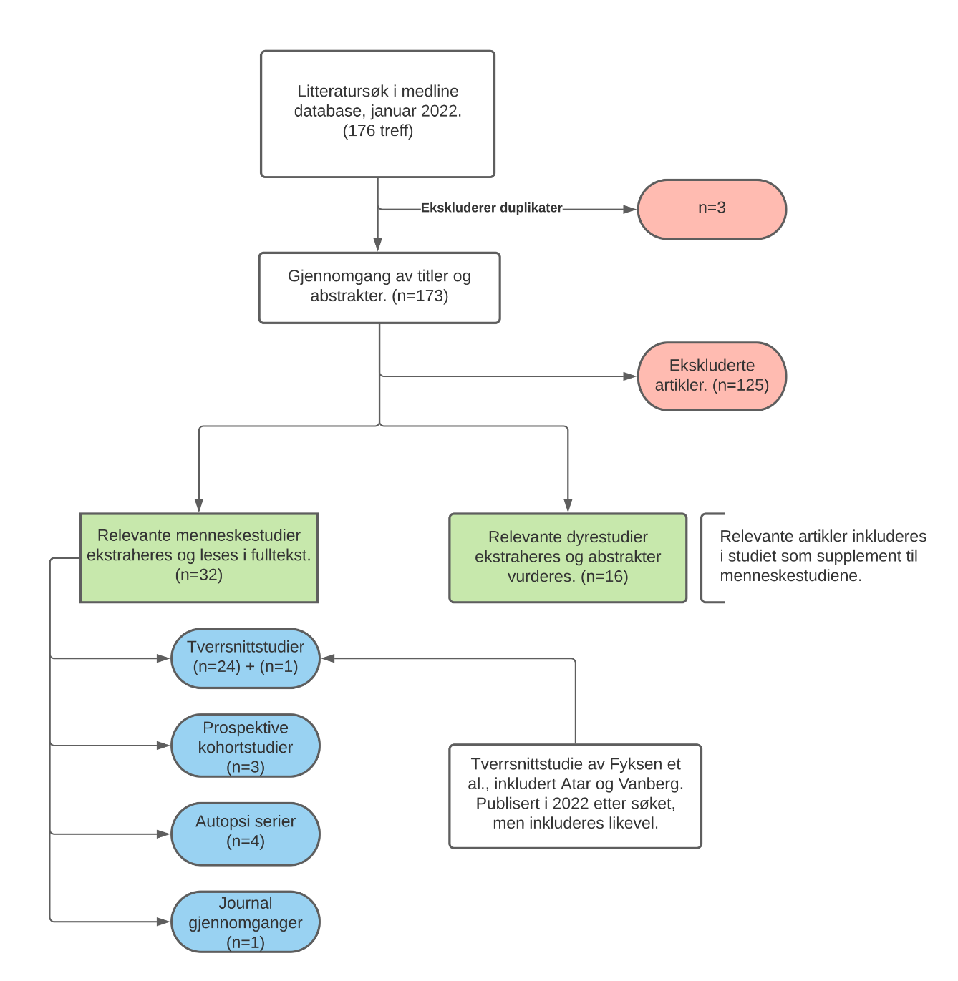
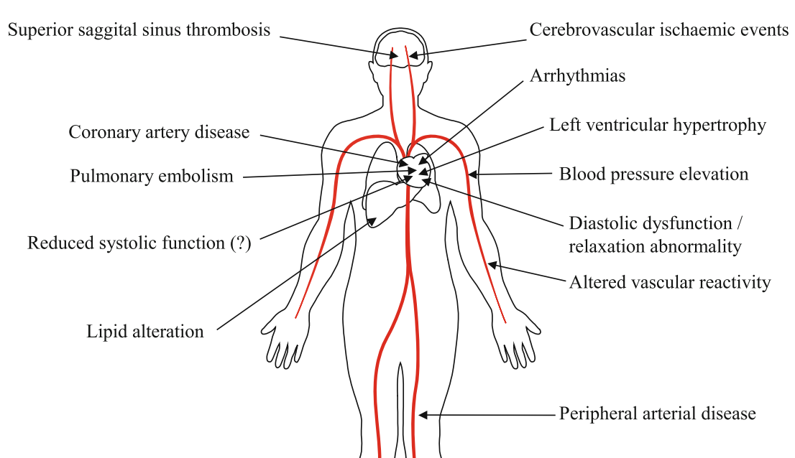
Hjertet på anabole steroider
En litteraturstudie om anabole androgene steroiders effekt på kardiovaskulær risiko.
Karl B. Ødegård Universitetet I Bergen
jis010@uib.no
Sammendrag
Anabole androgene steroider har i løpet av de siste tre tiårene blitt mer utbredt blant kroppsbyggende amatører og andre treningsentusiaster, men de helsemessige konsekvensene av slikt misbruk er ikke godt klarlagt. Denne litteraturgjennomgangen tar for seg anabole steroiders effekt på hjerte-karsystemtet.
I hovedsak ser anabole steroider ut til å medføre ugunstige endringer i hjertets struktur og funksjon og i flere risikofaktorer for kardiovaskulær sykdom. Følgelig styrker litteraturgjennomgangen mistanken om at anabole steroider kan medføre økt kardiovaskulær morbiditet og mortalitet.
Etiske og juridiske hensyn begrenser derimot studiedesign som kan etablere kausale årsakssammenhenger, og det er derfor vanskelig å trekke sikre konklusjoner om kausalitet.
Bakgrunn
De siste tre tiårene har misbruket av anabole androgene steroider økt blant kroppsbyggende amatører og andre treningsentusiaster. I dag er bruken relativt utbredt også på norske treningssentre, men de helsemessige konsekvensene er ikke godt klarlagt.
Metode
Et litteratursøk ble utført i databasen Ovid Medline(R) den 11.01.2022 og resulterte i 173 treff. Humane studier ble så identifisert ved manuell gjennomgang av alle titler og abstrakter. I alt ble 33 studier identifisert og lest i fulltekst. En tidligere publisert sammenfatning av Vanberg P. og Atar D. av OUS ble brukt som utgangspunkt og sammenlikning.
Resultater
Sudiene bestod av én journalgjennomgang, fire autopsiserier, tre prospektive kohort-studier og 25 tversnittstudier. Samlet forsøkte de å avdekke kardiovaskulær sykdom og risikofaktorer som kan oppstå ved misbruk av anabole steroider. Flesteparten så på aspekter av hjertets funksjon som kan vurderes ved ekkokardiografi eller magnetisk resonanstomografi, mens andre vurderte risikofaktorer som lipidstatus, hypertensjon, koronarsykdom, arytmogene faktorer og vaskulær funksjon.
Fortolkning og konklusjon
I hovedsak ser anabole steroider ut til å medføre ugunstige endringer i hjertets struktur og funksjon og i flere risikofaktorer for kardiovaskulær sykdom. Etiske og juridiske hensyn begrenser derimot studiedesign som kan etablere kausale årsakssammenhenger, og det er derfor vanskelig å trekke sikre konklusjoner om kausalitet. Litteraturgjennomgangen styrker imidlertid mistanken om at anabole steroider kan medføre økt risiko for både kardiovaskulær morbiditet og mortalitet.
Referanser
Vanberg P, Atar D. Androgenic anabolic steroid abuse and the cardiovascular system. Handbook of Experimental Pharmacology. 2010(195):411-57.
Handelsman DJ. Androgen Misuse and Abuse. Endocr Rev. 2021;42(4):457-501.
Pope HG, Jr., Wood RI, Rogol A, Nyberg F, Bowers L, Bhasin S. Adverse health consequences of performance-enhancing drugs: an Endocrine Society scientific statement. Endocrine Reviews. 2014;35(3):341-75.
ACKNOWLEDGEMENTS
Jeg vil takke min veileder Kåre I. Birkeland fra OUS/UiO for gode, raske og fortløpende tilbakemeldinger.

